Slide 1
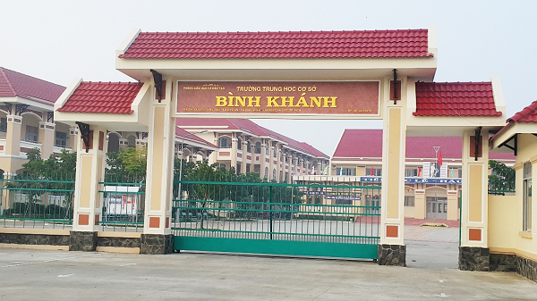
CHÀO MỪNG CÁC EM ĐẾN VỚI TIẾT HỌC NGỮ VĂN!
TỔ VĂN

Slide 2
Tiết 39,40 - Tập Làm văn:
Luyện nói: kể chuyện theo ngôi kể kết hợp với miêu tả và biểu cảm.

Slide 3
I- Ôn tập về ngôi kể.
1. Kể theo ngôi thứ nhất:
- Là cách kể mà người kể xưng “tôi” để dẫn dắt câu chuyện, giúp người nghe hiểu được sự việc chính của câu chuyện.
→ Tác dụng:Với ngôi kể này, người kể có tư cách là một người trong cuộc, tham gia vào sự việc và kể lại, do đó có độ tin cậy cao.

Slide 4
2. Kể theo ngôi thứ ba:
- Là cách kể mà người kể giấu mình đi, gọi tên các nhân vật một cách khách quan.
→ Tác dụng: Với ngôi kể này, người kể có tư cách là một người chứng kiến các sự việc và kể lại , do đó có thể kể linh hoạt thông qua nhiều mối quan hệ của nhân vật.

Slide 5
*Các văn bản:
+ Kể theo ngôi thứ nhất:
- Tôi đi học (Thanh Tịnh); “Trong lòng mẹ” (Nguyên Hồng), “Lão Hạc” (Nam Cao), “Hai cây phong” (Ai-ma-tốp).
+ Kể theo ngôi thứ 3:
- “Tức nước vỡ bờ” (Ngô Tất Tố), “Cô bé bán diêm” (An-đéc-xen), “Đánh nhau với cối xay gió” (Xec-van-tét); “Chiếc lá cuối cùng” (O Hen-ri).

Slide 6
3- Thay đổi ngôi kể là để:
a) Thay đổi điểm nhìn đối với sự việc và nhân vật:
- Người trong cuộc khác người ngoài cuộc.
- Sự việc liên quan đến người kể khác với sự việc không liên quan đến người kể.
b) Thay đổi thái độ, cách miêu tả, biểu cảm:
- Người trong cuộc có thể buồn vui theo cảm tính chủ quan.
- Người ngoài cuộc có thể dùng miêu tả, biểu cảm để góp phần khắc họa tính cách nhân vật

Slide 7
II. Luyện nói
1- Chuẩn bị:
(SGK trang 109)
a) Sự việc, nhân vật chính và ngôi kể trong đoạn văn?
b) Các yếu tố biểu cảm nổi bật trong đoạn văn?
c) Xác định các yếu tố miêu tả?
d) Đóng vai chị Dậu kể lại câu chuyện theo ngôi thứ nhất.

Slide 8
a- Sự việc: Cuộc đối đầu giữa chị Dậu với cai lệ và người nhà lí trưởng.
- Nhân vật chính: Chị Dậu, cai lệ, người nhà lí trưởng.
- Ngôi kể: thứ ba.
b- Các yếu tố biểu cảm nổi bật nhất là:
Van xin, nín nhịn: Cháu van ông…
Bị ức hiếp, phẫn nộ: Chồng tôi đau ốm…
Căm thù vùng lên: mày trói chồng bà đi , bà cho mày xem!

Slide 9
c- Các yếu tố miêu tả
Chị Dậu xám mặt, vội vàng
Sức lẻo khoẻo của anh chàng nghiện…người đàn bà lực điền…ngã chỏng quèo…nham nhảm thét…
sấn sổ bước đến, nhanh như cắt, kêu khóc om sòm, ngã nhào ra thềm.

Slide 10
d - Đóng vai chị Dậu kể lại câu chuyện
theo ngôi thứ nhất.
* Nhận xét và cho điểm:
Ngôi kể đúng. (2 điểm)
Lời kể phù hợp ngôi kể. (2 điểm)
Yếu tố miêu tả. (2 điểm)
Yếu tố biểu cảm. (2 điểm)
Giọng kể diễn cảm, sinh động, (2 điểm)
=> Tổng cộng: 10 điểm.

Slide 11
Tôi xám mặt, vội vàng đặt con bé xuống đất, chạy tới đỡ tay hắn, van xin:
- Cháu van ông, nhà cháu vừa mới tỉnh lại, xin ông tha cho!
- Tha này! Tha này!
Vừa nói hắn vừa bịch vào ngực tôi mấy bịch rồi sấn tới để trói chồng tôi.
Tức quá không thể chịu được, tôi liều mạng cự lại:
- Chồng tôi đau ốm, ông không được phép hành hạ!
Cai lệ tát vào mặt tôi một cái đánh bốp rồi hắn cứ nhảy vào cạnh chồng tôi. Tôi nghiến hai hàm răng:
- Mày trói ngay chồng bà đi, bà cho mày xem!

Slide 12
Rồi tôi túm lấy cổ hắn, ấn dúi ra cửa. Sức lẻo khẻo của anh chàng nghiện chạy không kịp với sức xô đẩy của người đàn bà lực điền như tôi, hắn ngã chỏng quèo trên mặt đất, miệng nham nhảm thét trói vợ chồng tôi là những kẻ thiếu sưu.
Người nhà lí trưởng sấn sổ bước đến giơ gậy trực đánh tôi. Nhanh như cắt, tôi nắm được gậy của hắn. Tôi và hắn giằng co nhau, du đẩy nhau, rồi ai nấy đều buông gậy ra, áp vào vật nhau. Thằng Dần, cái Tửu kêu khóc om sòm. Kết cục anh chàng “hầu cận ông lí” yếu hơn chị chàng con mọn như tôi, hắn bị tôi túm tóc lẳng cho một cái, ngã nhào ra thềm.

Slide 13

HƯỚNG DẪN VỀ NHÀ
- Xem lại bài. Hoàn chỉnh các bài tập.
- Các văn bản tự sự khác có thể thay đổi ngôi kể được không? Hãy chứng minh bằng một văn bản cụ thể đã học.
- Chuẩn bị: Xem trước bài mới.

